Slide 1
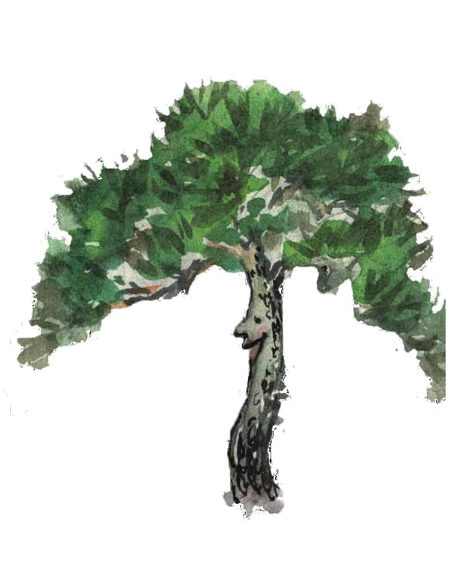
sōng
小松树

Slide 2
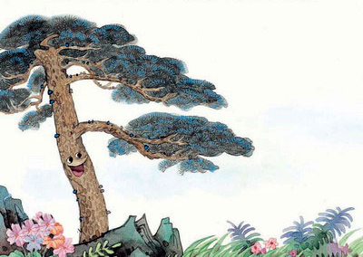
小松树和大松树

Slide 3
xǔ duō huí dá sōng shù wèi ne
许 多 回 答 松 树 喂 呢
hái zi yé ye bó bo tuō qi lai
孩 子 爷 爷 伯 伯 托 起 来
mō zhe cán kuì dī xià yì kē
摸 着 惭 愧 低 下 一 棵

Slide 4

许多 回答 松树 喂 呢
孩子 爷爷 伯伯 托起来
摸着 惭愧 低下 一棵

Slide 5
8. 小松树和大松树
山上有一棵小松树，山下有一棵大松树。
小松树对大松树说：“喂，朋友，你看我长得多高哇！我能看到很远很远的地方，你呢？”大松树没有回答。
小松树的话被风伯伯听到了。风伯伯摸着小松树的头说：“孩子，山下的松树比你高多了。你能看得远，那是大山爷爷把你托起来的呀！”
小松树听了，惭愧地低下了头。

Slide 6
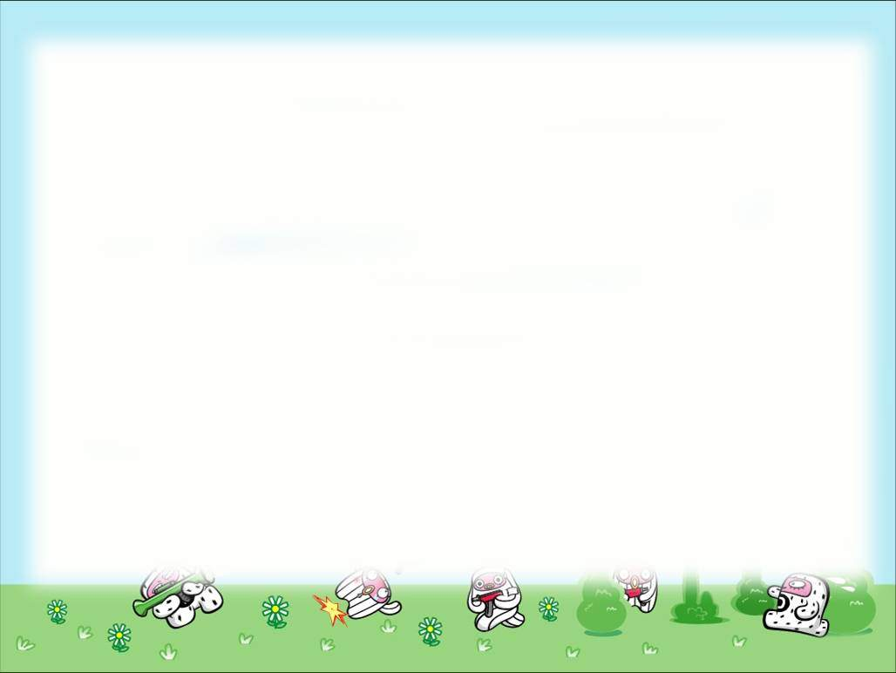
请同学们自由读课文，说说每段讲了什么。
第一段讲山上有棵小松树，山下有棵大松树。
第二段讲小松树向大松树夸耀自己长得高，看得远。
第三段讲风伯伯批评了小松树盲目自大的行为。
第四段讲小松树听了风伯伯的话后感到很惭愧。

Slide 7
请同学们说说，这两棵树分别长在什么地方？

Slide 8
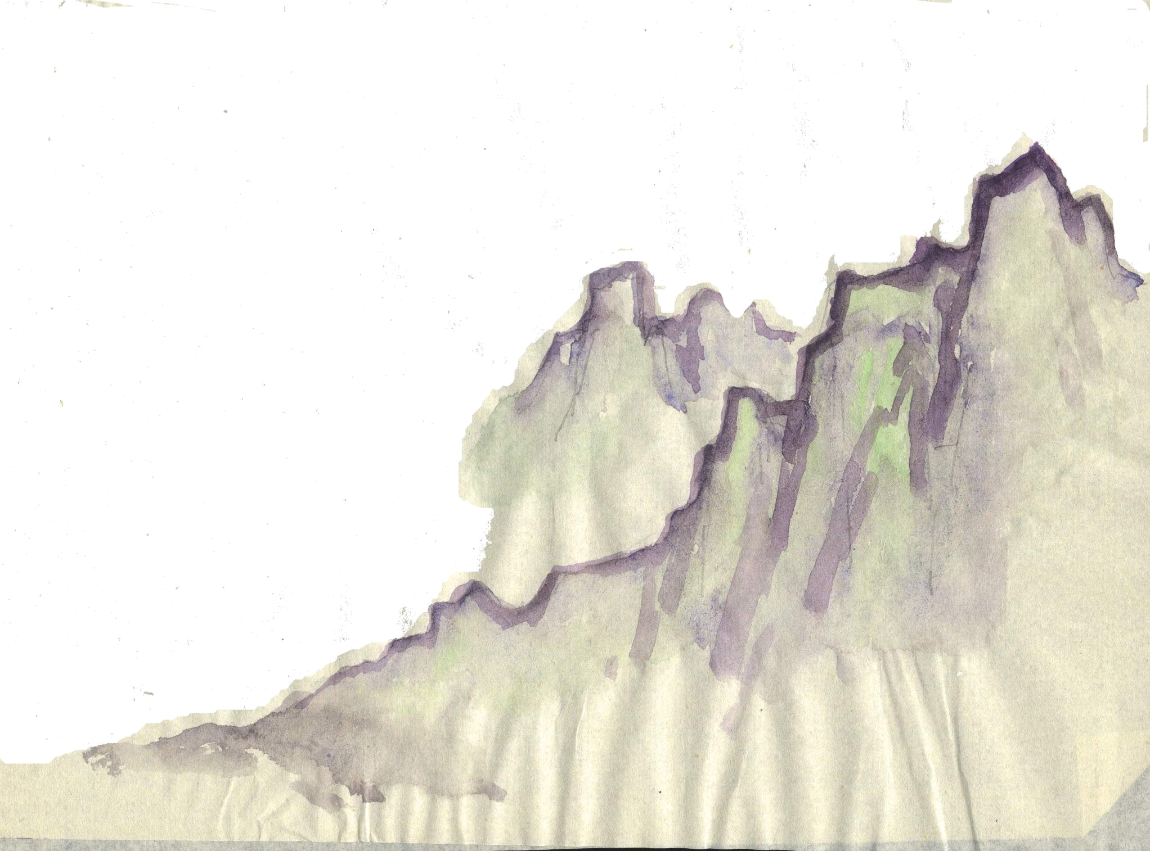
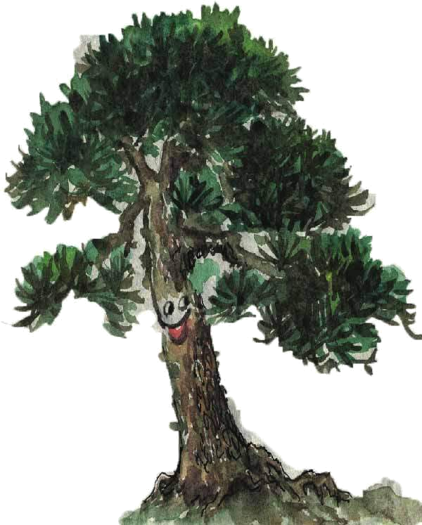

Slide 9
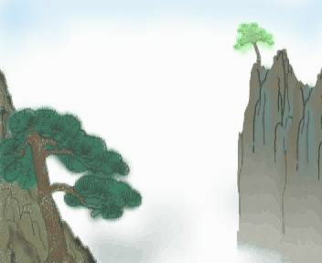
kē棵
上
小
山 有一 松树，山 有一 松树。
下
棵
大

Slide 10
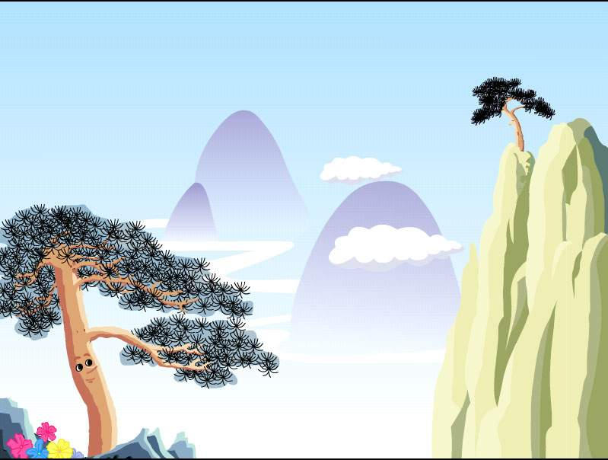
小松树 对大松树说：“喂，朋友，你看我长得多高哇！我能看到很远很远的地方，你呢？”

Slide 11
小松树( ) 地对大松树说：“喂，朋友，你看我长得多高哇！我能看到很远很远的地方，你呢？”
得意

Slide 12
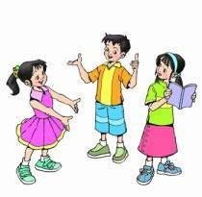
你觉得这是一棵什么样的小松树？从哪些地方可以看出来？
小松树骄傲自大、自我炫耀。
喂，朋友，你看我长得多高哇！我能看到很远很远的地方，你呢？

Slide 13
分析句子
喂，朋友，你看我长得多高哇！我能看到很远很远的地方，你呢？
（1）自己读读，你觉得哪些词语最能体现小松树非常骄傲、得意？
（2） “你呢？”是什么意思？
（3）小松树觉得自己比大松树长得高，看得远，瞧不起大松树。听了它的话，大松树生气了吗？如果你是大松树，你会怎么想呢？

Slide 14

想一想
小松树的骄傲，没有礼貌，大松树都没有去理会他——没有回答。可是小松树的话被天上的风伯伯听到了，他又是怎么做，怎么说的呢？

Slide 15
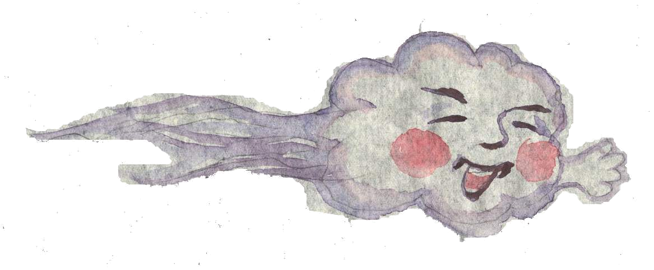
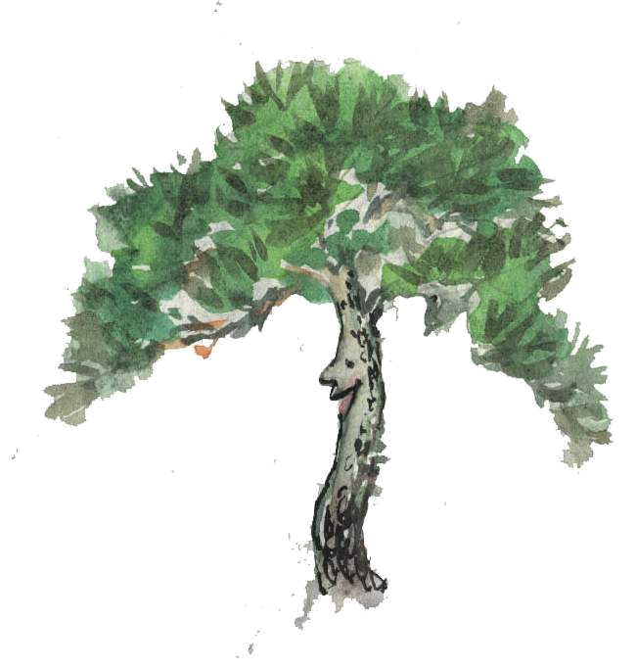
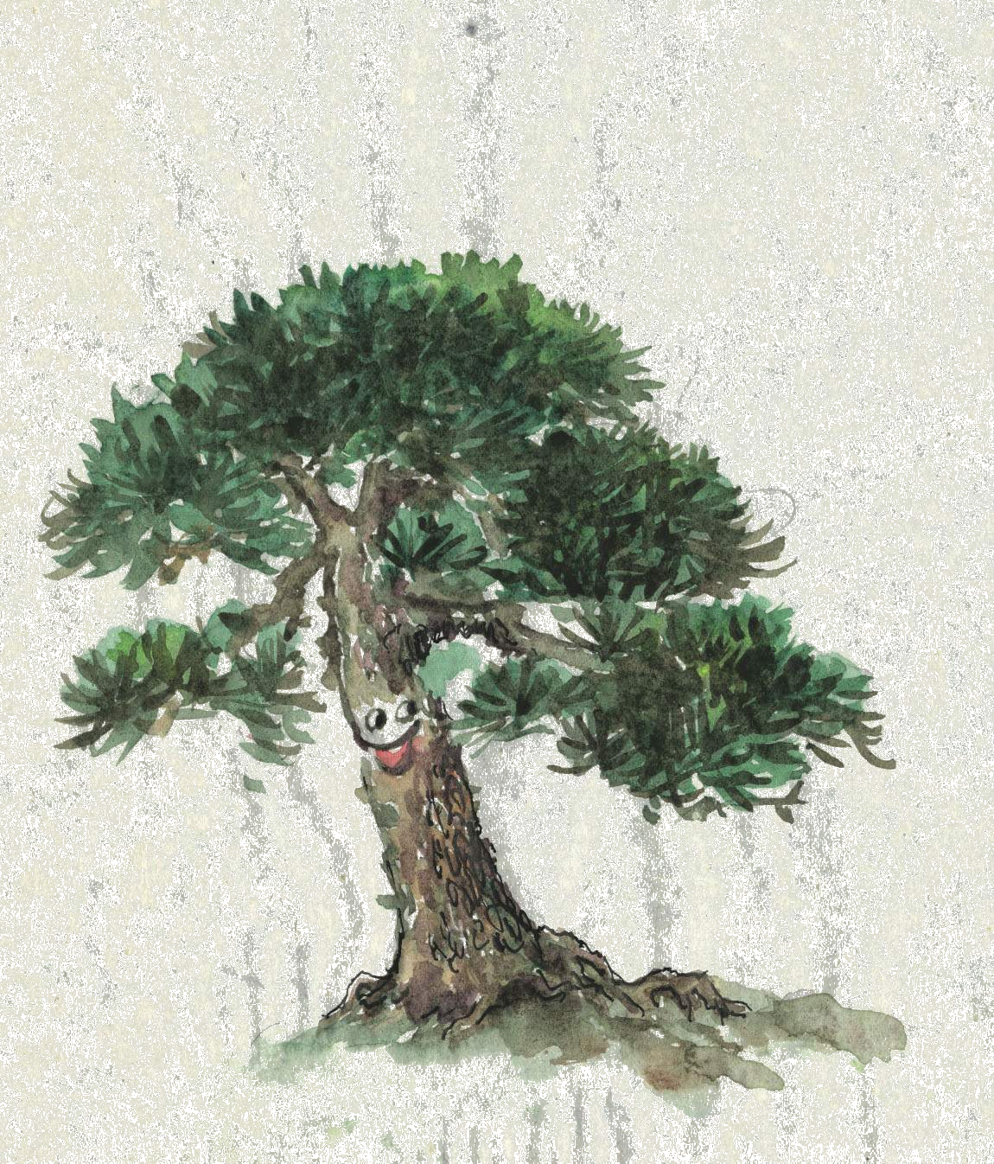
孩子，山下的松树比你高多了。你能看得远，那是大山爷爷把你托起来的呀！

Slide 16
孩子，山下的松树比你高多了。你能看得远，那是大山爷爷把你托起来的呀！
你是怎么理解风伯伯的话的？
读读风伯伯的话。

Slide 17

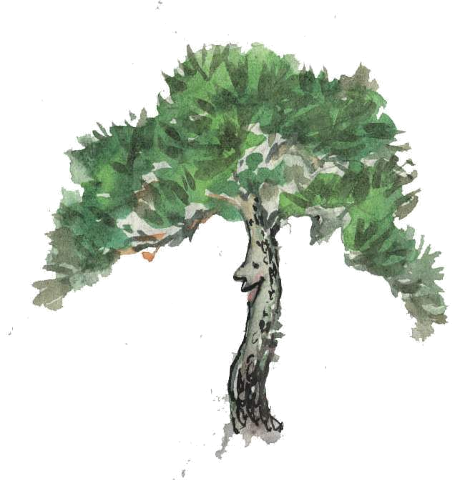


Slide 18
如果你是小松树，听了风伯伯的这番话，你会有什么想法呢？你会感到怎么样？
小松树终于知道自己错了，他惭愧地低下了头。
这时的小松树会想些什么呢？

Slide 19
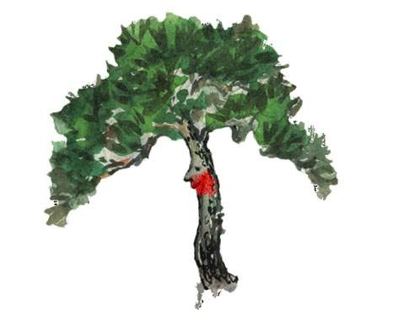
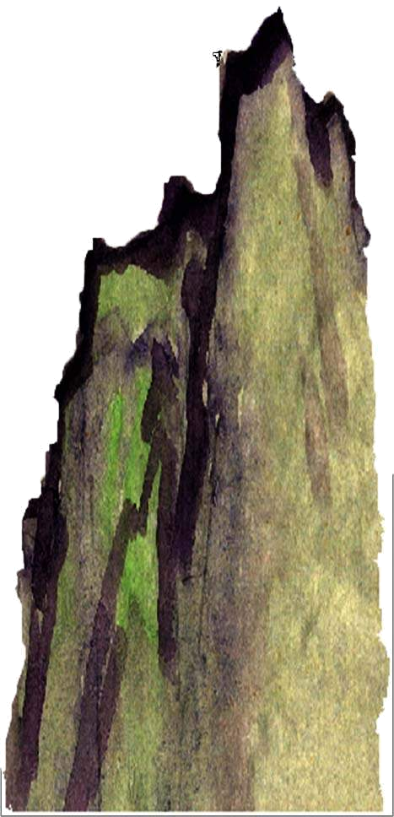

Slide 20
小收获
学了这篇课文，你明白了一个什么道理呢？
我明白了做人要谦虚谨慎，不可骄傲自满。

Slide 21
我来当小演员
以小组为单位，一个读叙述、一个演小松树、一个演大松树、一个演风伯伯。分角色表演读，选出最佳表演组。

Slide 22

小练笔
写出与带点字意思相反的词。
1.山上有一棵小松树。
大
（ ）
矮
2.你看，我长得多高哇！
（ ）
3.小松树惭愧地低下了头。
高
（ ）

Slide 23
松

Slide 24
多

Slide 25
呢

Slide 26
回

Slide 27
答

Slide 28
伯

Slide 29
孩

Slide 30
爷

Slide 31
托

